Slide 1






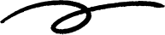


FUNCIONES PYTHON
POR: JOSUE GUERRA, CARLOS PEREZ Y RICHARD SORIA

Slide 2
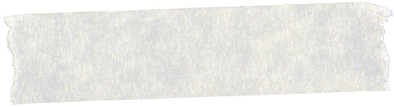


DEFINICIÓN
Bloques de código diseñados para realizar tareas específicas.

Slide 3


DECLARACIÓN
Se utiliza la palabra clave "def", seguida del nombre de la función y paréntesis con los parámetros de entrada, código y se puede usar la palabra “return”.

Slide 4
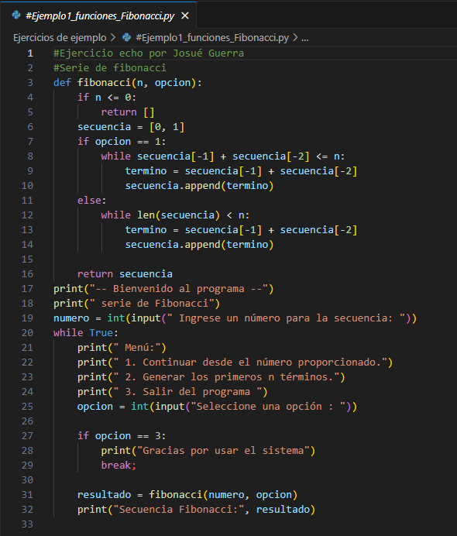
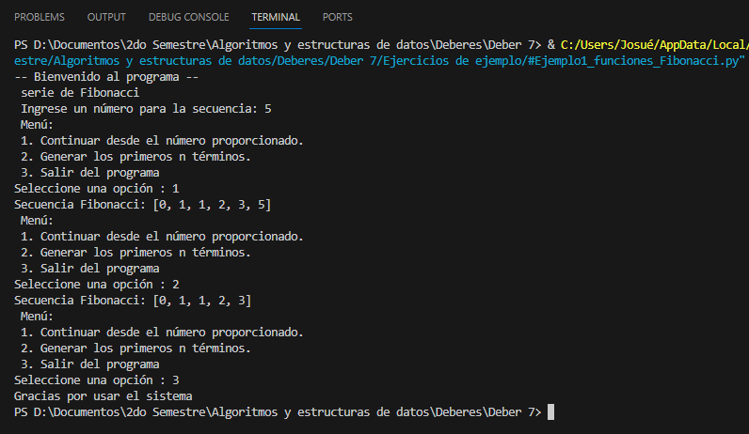
EJEMPLO 1
EJECUCIÓN
CÓDIGO

Slide 5
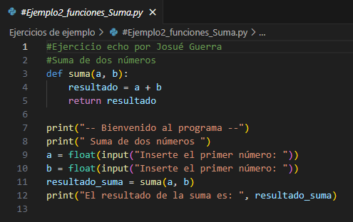
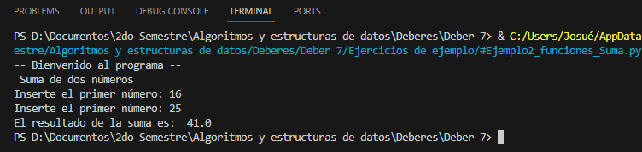
EJEMPLO 2
CÓDIGO
EJECUCIÓN

Slide 6
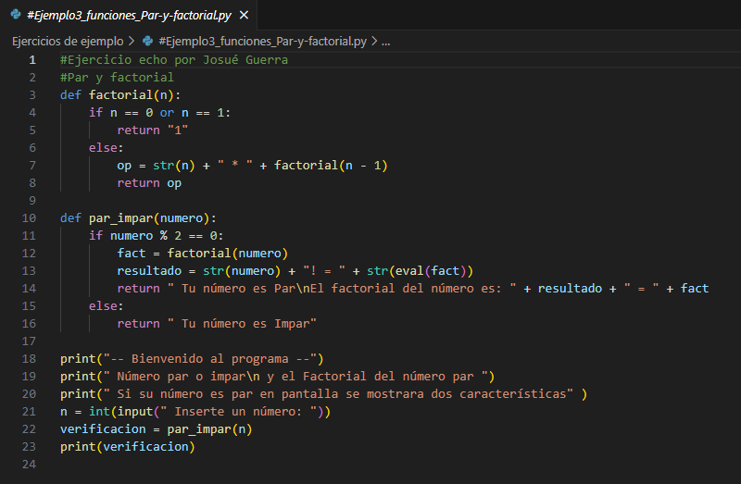
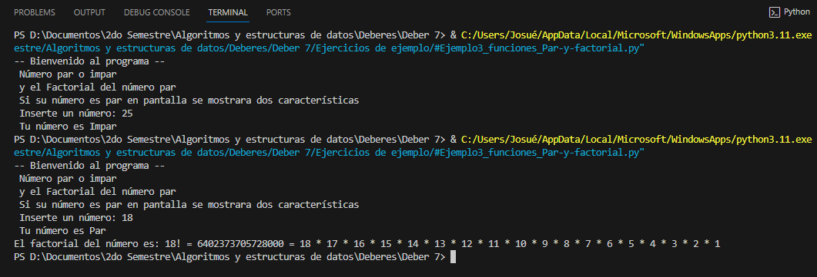
EJEMPLO 3
CÓDIGO
EJECUCIÓN

Slide 7



CONSIDERACIONES
VALORES PREDETERMINADOS
CORRESPONDECIA DE PARAMETROS
RETORNO DE UN VALOR
ATENCION DE ERRORES
LIMITAR VARIABLES GLOBALES
CONSIDERAR INDENTACION

Slide 8


MUCHAS GRACIAS
Por participar y acompañarnos en este proyecto.
LARANA

